Slide 1

2019智慧水利创新发展论坛
遥感数据在流域水文过程模拟应用
中的不确定性分析
刘蛟¹,刘铁²
西华大学能源与动力工程学院水利系
中科院新疆生态与地理研究所
1/32

Slide 2
报告内容
研究背景
模型的构建
假设检验
结果分析
2/32

Slide 3
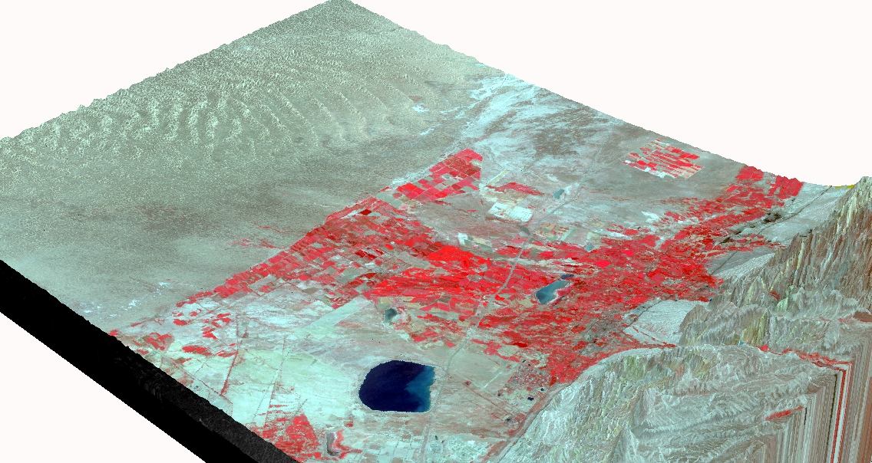
研究背景
荒漠-绿洲
生态系统
荒漠消散区
绿洲耗水区
高山产水区
山区产水对下游绿洲区经济以及生态系统具有绝对的支配作用

Slide 4
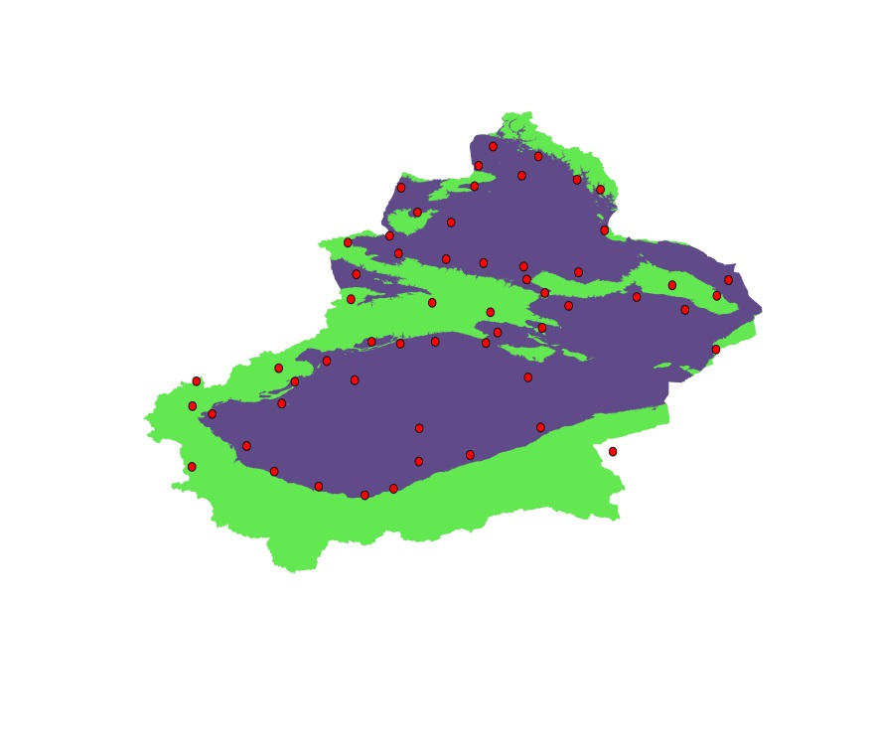
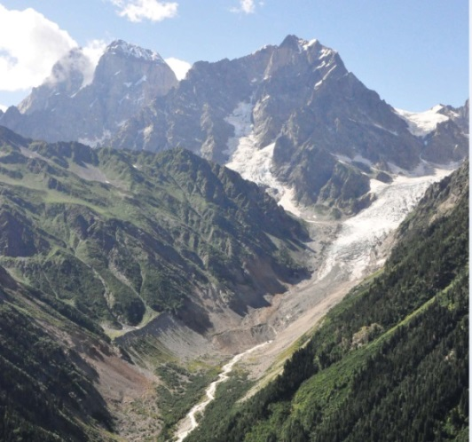

研究背景
高海拔山区流域水文过程模拟研究
实测站点稀缺
极端的地形变化
问题1：遥感数据在山区水文模拟的应用效果如何？
问题2：山区水文过程对不同驱动数据有何响应？
8/32

Slide 5
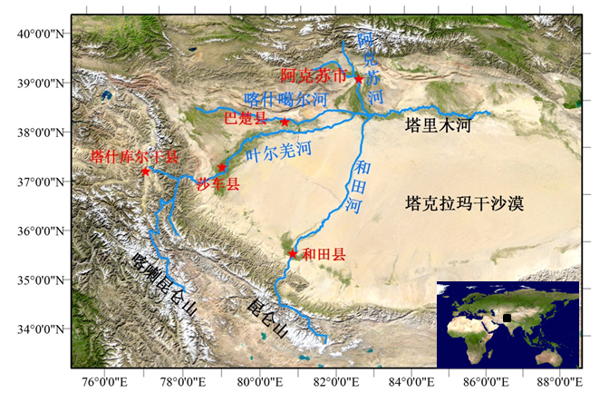
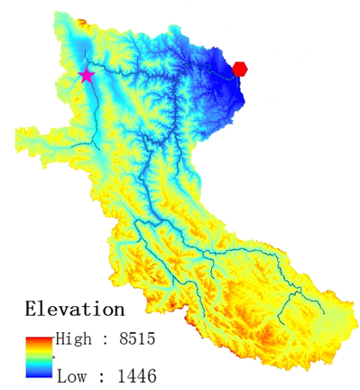
研究区概况
面积: 50,000 km²
地形：最高点 8515 m; 最低点 1446 m;
平均高程 4450 m;
径流: 70%以上来自于融水补给
气候: 年均降水量 95 mm; 年均蒸发量 1500 mm
水资源: 支撑着下游叶尔羌河绿洲经济的发展
叶尔羌河流域
6/26

Slide 6
技术路线图
遥感数据集
降水
温度
潜在蒸散发
MIKE SHE
偏差校正
8个MIKE SHE模型
问题1
遥感数据适
用性评价
模型输出
ANOVA模型
问题2
输入数据对敏感水文过程的影响
输入数据的显著性影响
13/32

Slide 7
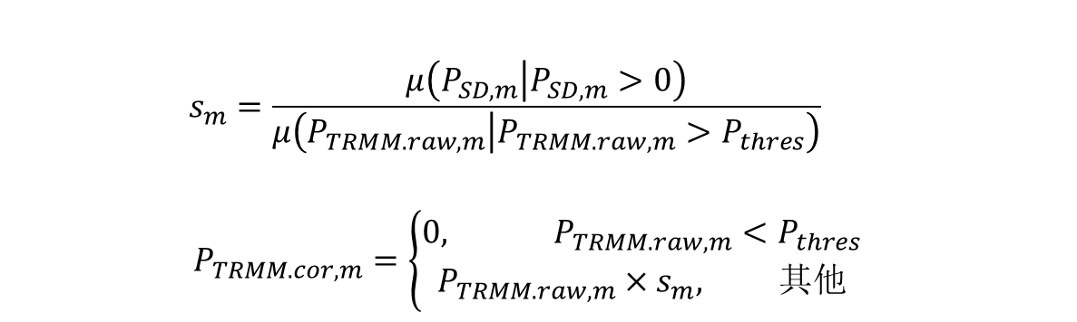
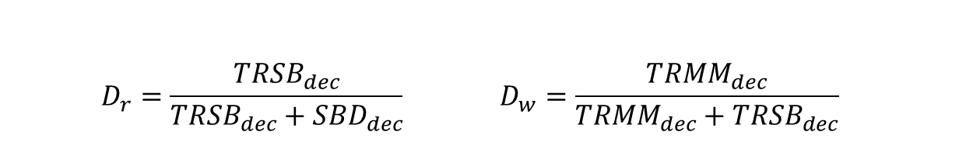
遥感数据的校正
TRMM 3B43 V7 降水数据
$$D_{r}=\frac{{TRSB}_{dec}}{{TRSB}_{dec}+{SBD}_{dec}} D_{w}=\frac{{TRMM}_{dec}}{{TRMM}_{dec}+{TRSB}_{dec}}$$
站点 | D_{r} | D_{w} | D_{w_0.3} | R_{raw} | R_{cor}
塔什库尔干 | 0.54 | 0.75 | 0.95 | 0.13 | 0.50
皮山 | 0.15 | 0.88 | 0.99 | 0.36 | 0.67
莎车 | 0.21 | 0.87 | 0.96 | 0.64 | 0.77
LOCI（local intensity scaling）的偏差校正法：
$$s_{m}=\frac{μ\left(P_{SD,m} | P_{SD,m}>0\right)}{μ\left(P_{TRMM.raw,m} | P_{TRMM.raw,m}>P_{thres}\right)}$$
$$P_{TRMM.cor,m}=\left\{\begin{aligned}0, P_{TRMM.raw,m}{<P}_{thres} \\ P_{TRMM.raw,m}×s_{m}, 其他\end{aligned}\right.$$
对降水的频率和
降水量进行修正

Slide 8
模型的构建
数据源 |  |  | 模型简称
降水 | 温度 | 蒸散发
站点数据 | 站点数据 | 站点数据 | STA
TRMM数据 | 站点数据 | 站点数据 | TRMM
站点数据 | MODIS数据 | 站点数据 | LST
站点数据 | 站点数据 | GNDP数据 | GPET
TRMM数据 | MODIS数据 | 站点数据 | TRLS
TRMM数据 | 站点数据 | GNDP数据 | TRGP
站点数据 | MODIS数据 | GNDP数据 | LSGP
TRMM数据 | MODIS数据 | GNDP数据 | RSD

Slide 9
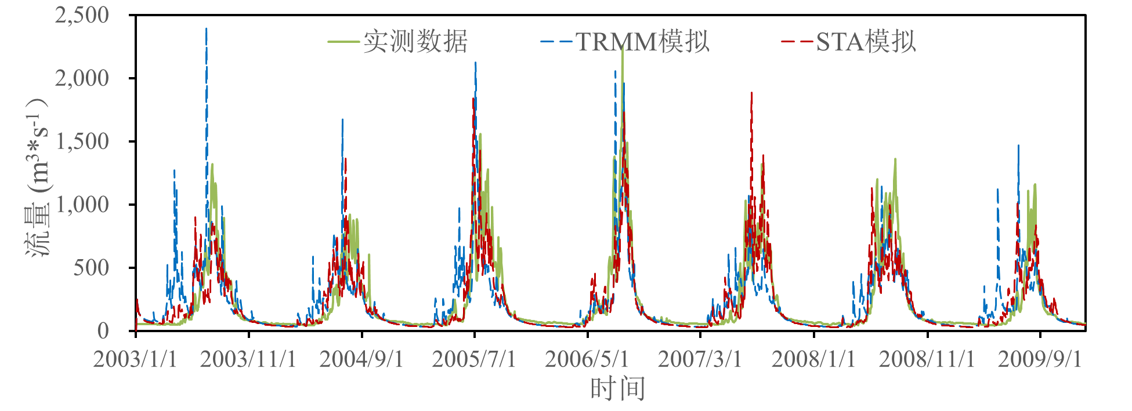
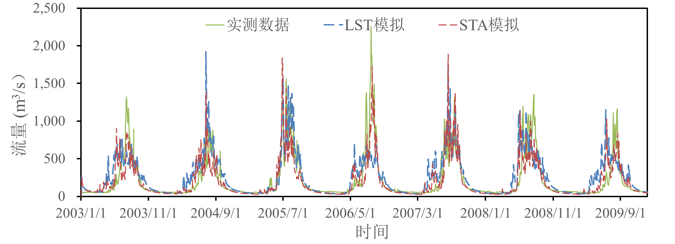
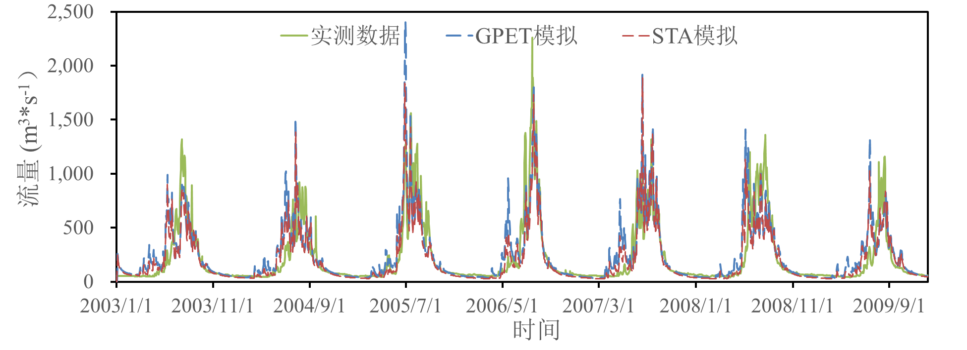
模拟的结果
Notes:
河道径流是流域水文过程最直接的表现是形式

Slide 10
显著性检验
根据8个MIKE SHE模型对不同水文要素的模拟结果，建立多因子的固定方差分析模型（ANOVA），用于检验驱动数据对不同水文要素的显著性影响，显著性水平设定为0.05。
因子效应 | P | T | PET | P*T | P*PET | T*PET | P*T*PET
地表径流 | 0.000 | 0.221 | 0.691 | 0.040 | 0.714 | 0.399 | 0.336
基流 | 0.003 | 0.436 | 0.008 | 0.087 | 0.619 | 0.450 | 0.553
储雪 | 0.003 | 0.000 | 0.945 | 0.001 | 0.828 | 0.415 | 0.430
雪升华 | 0.271 | 0.000 | 0.224 | 0.789 | 0.546 | 0.120 | 0.282
截留蒸发 | 0.000 | 0.000 | 0.000 | 0.007 | 0.089 | 0.028 | 0.431
水体蒸发 | 0.000 | 0.000 | 0.000 | 0.937 | 0.085 | 0.072 | 0.573
土壤水蒸发 | 0.138 | 0.238 | 0.000 | 0.747 | 0.241 | 0.739 | 0.932
植被蒸腾 | 0.541 | 0.535 | 0.000 | 0.751 | 0.637 | 0.809 | 0.905
14/32
Notes:
流域水文过程是一个复杂的系统循环，输入数据和输出结果之间是高度的非线性相关性，驱动数据对不同水文要素影响程度的差异是很大的，因此在分析驱动数据对水文过程的影响时，首先得明确在这个复杂系统中，输入与输出之间的显著性关系。

Slide 11
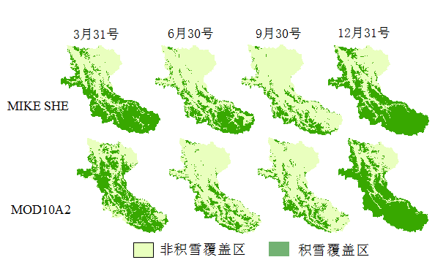
结果分析
4500~5500m 区域，融雪滞后
-3.1%
38%
-12.8%
-11.4%

Slide 12
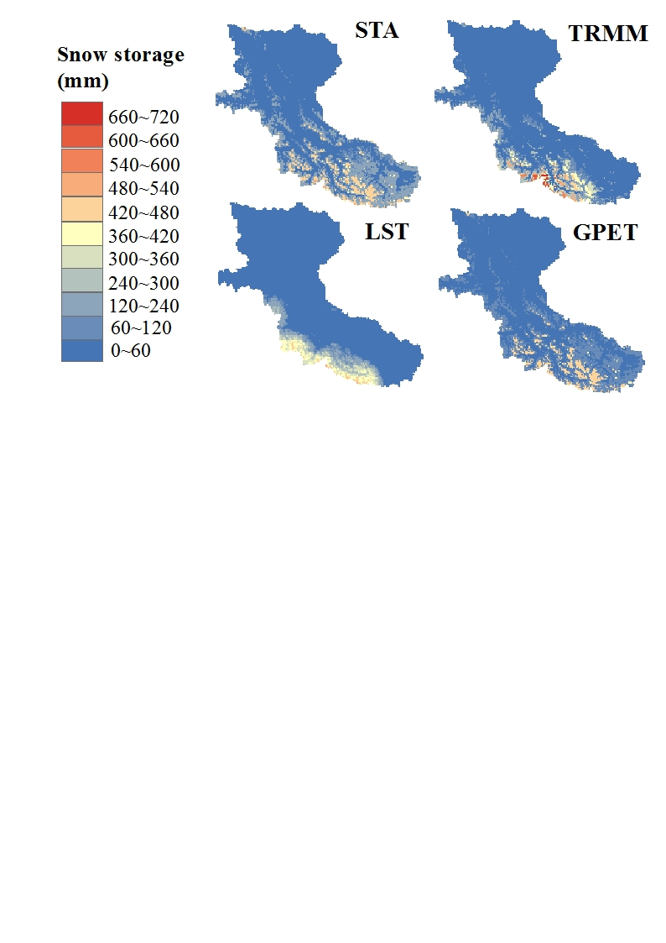
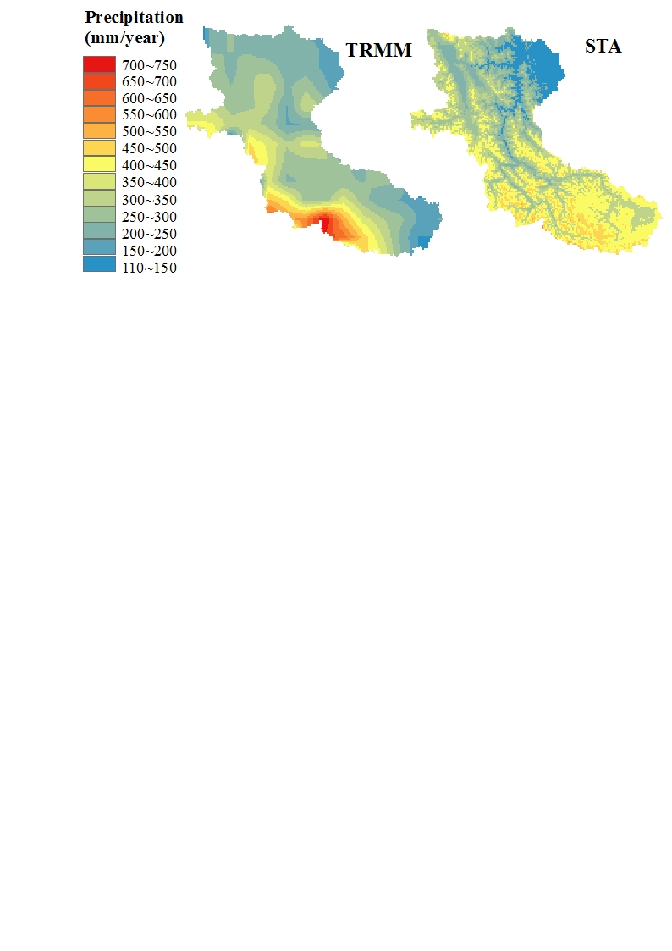
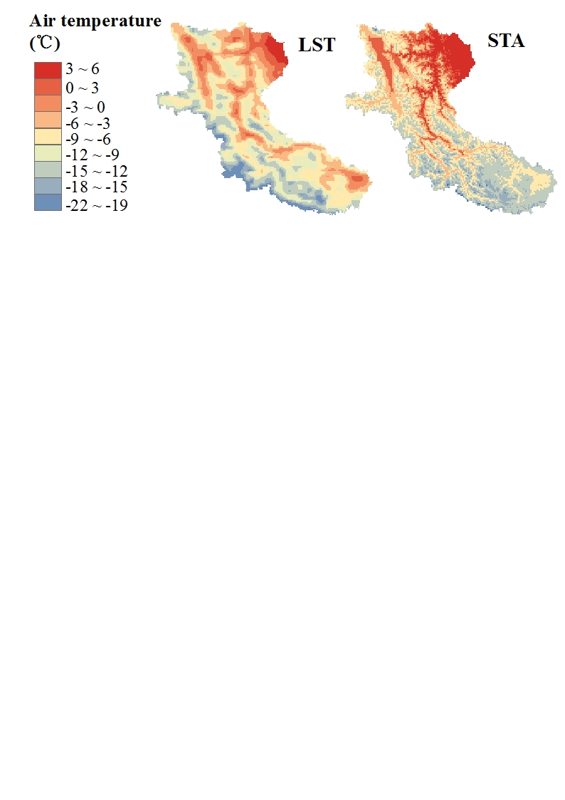
结果分析
驱动数据影响
积雪5000-5700m：-10%；6400m以上：12%
309.86mm
323.14mm
降水5000-5700m：-18%；6400m以上：12%
积雪量变化:
4300-5000m：52%,
>5000m：-41%
积雪面积变化：
>0mm：17.1% , >5mm:-37.1%,
>10mm:-46%, >15mm：-47%
温度变化
3600-5000m: 无差异
5000-5700m: 1.1 ℃
15/32
Notes:
3600——5000m,虽然温度差异不大，但是STA模型中，降低的融雪因子使得融雪量减少，出现更多的薄层积雪面。
在5000——5700m区域，遥感温度数据增加了1.1度，融雪增加。
降水和温度的站点与遥感输入存在显著性的差异，但是这种差异在流量过程中并没有表现出来，但是在对其敏感的积雪分布中，这种差异得到很好的体现和解释。

Slide 13
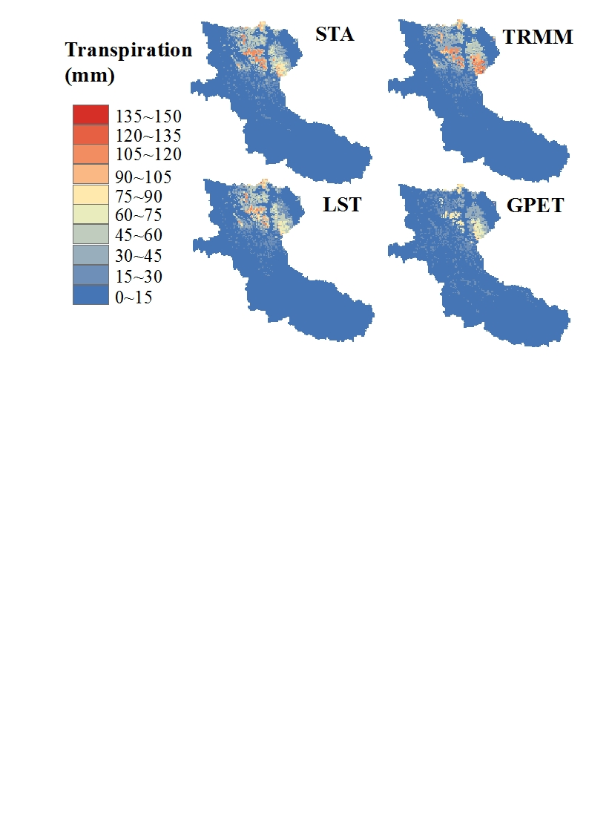
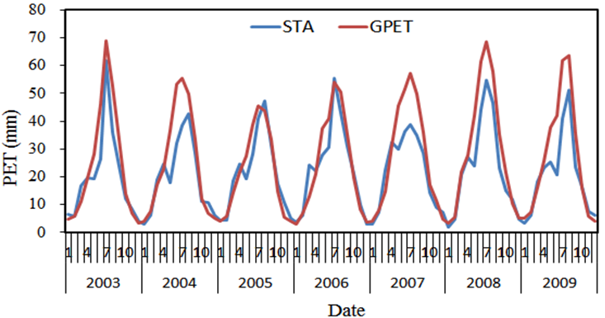
结果分析
驱动数据影响
蒸腾变化：
常绿针叶林：-33%
高密度覆盖草地：-35%
GPET模型在自动率定过程中，通过调整模型参数以减少蒸散发损失以满足流域系统内的水量平衡
潜在蒸散发变化：20%
遥感数据在5-8月的蒸散发值增加了54%
16/32
Notes:
潜在蒸散量控制了最大实际蒸散发，潜在蒸散越大，可能引起的实际蒸散发就会越大。

Slide 14
结论
主要结论：
经过校正后的遥感数据，在叶尔羌河流域出山口日径流过程的模拟是可行的，但是并没有提高模拟精度；
降水、温度和潜在蒸散发不同驱动数据的显著性影响存在于不同的水文要素间；
TRMM数据的应用使得5000m以上区域的积雪分布产生了显著变化；MODIS温度数据的应用使得叶尔羌河在中低山区出现了更多的永久性薄层积雪，而高山区的积雪量下降；GNDP数据的应用使得流域内的植被蒸腾减少，尤其是在植被覆盖良好的区域。
不同遥感驱动数据在流域水文研究中，其不确定性很难再径流过程中体现，通过多要素的敏感分析，可以明确对不同水文过程的影响。
22/32
Notes:
在目前的流域水文模型应用中，通常是通过单一要素来对模型进行评价，这种评价方式对整个水文过程认识的局限性很大，甚至带来对其他要素模拟的错误认识。本文基于流域水循环系统的观点，

Slide 15
2019智慧水利创新发展论坛
谢谢！
请各位专家指正!
2019年6月3日 上海
刘蛟

